Slide 1
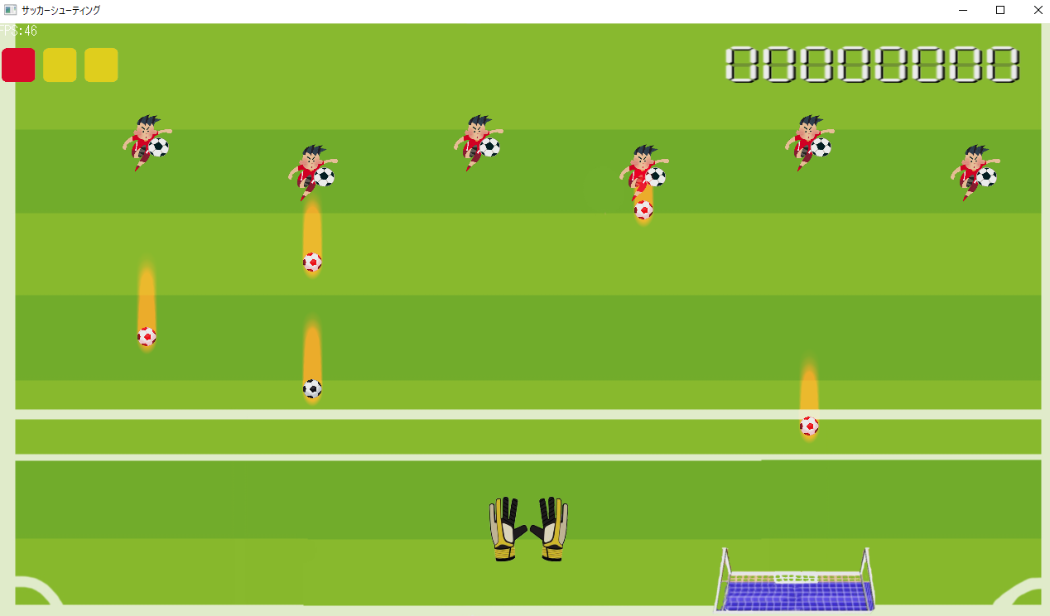
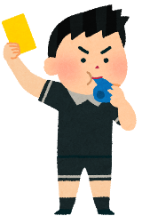
吉田学園情報ビジネス専門 ゲームスペシャリスト学科
個人制作
吉田飛空
２年シューティングゲーム
DirectX
C++
サッカーシューティング
制作期間
約３ヶ月
ボールがゴールに入らないように守りながら敵を倒せ！
ボールとボールが粉砕する!?
サッカーゴールが左右に自動で動く！？
ペナルティーエリア
から出てボールに触れたらHP(ハンド仕様)が減ってしまう!
ピーピー反則！！
カードを貰いすぎると…？

